Slide 1
О вычислении интегральных составляющих движения в трехмерной модели ветровых течений
Докладчик: аспирант КРСУ Турдушев И.А.
Научный руководитель: д.ф.-м.н., профессор Скляр С.Н.

Slide 2
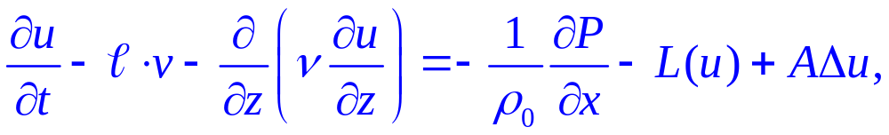
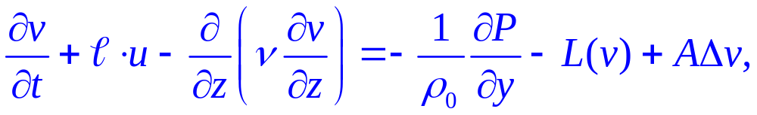
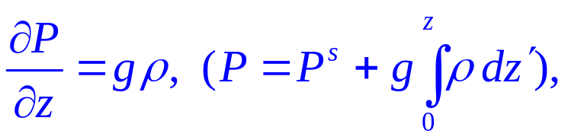
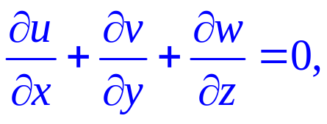
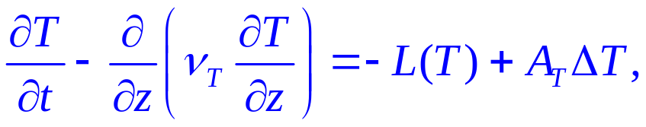

Модель ветровых течений жидкости в водоеме
● движения
● гидростатики
●
неразрывности
несжимаемой
жидкости
● теплопереноса
● состояния
Уравнения рассматриваются в трехмерной области

Slide 3
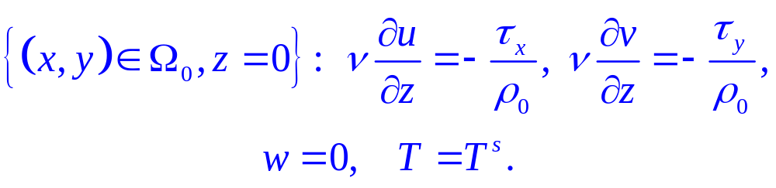
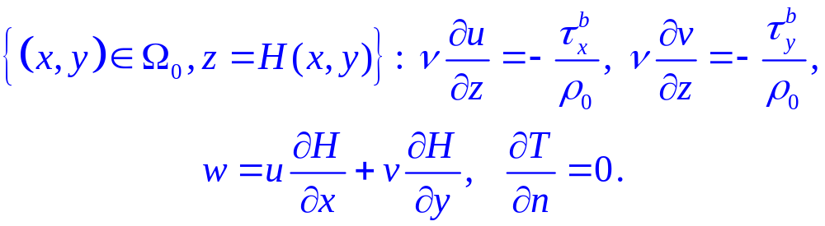
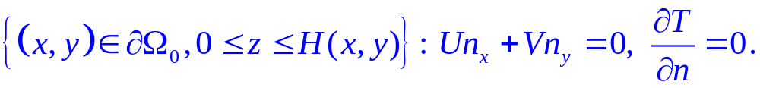

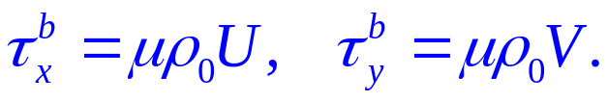
Модель ветровых течений жидкости в водоеме
● граничные условия:
● начальные условия:
● параметризация придонного трения:

Slide 4
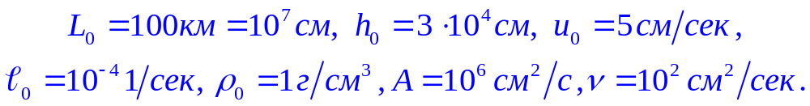
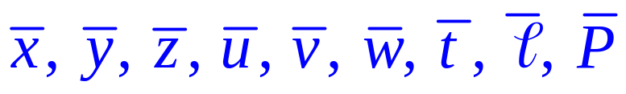
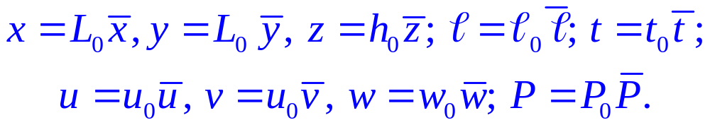
Вводятся характерные для оз. Иссык-Куль масштабы:
Процедура обезразмеривания
И безразмерные переменные
Связываются с исходными по формулам

Slide 5
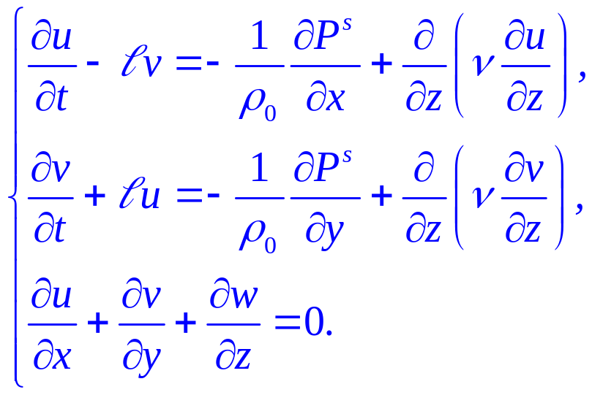
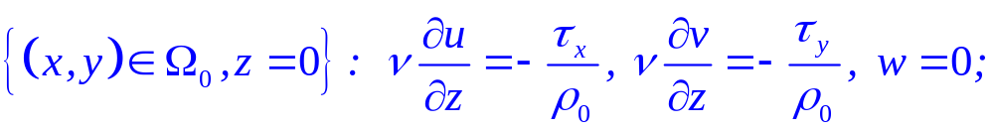
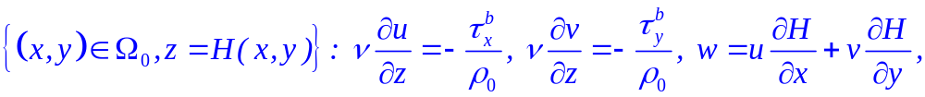


Система уравнений:
Упрощенная модель (доказана единственность решения)
Область:
Граничные условия:
Начальные условия:

Slide 6
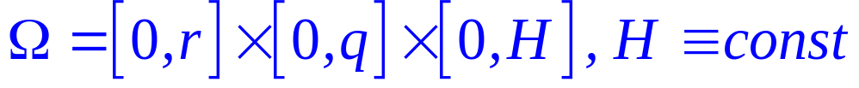
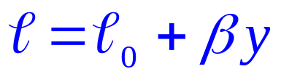
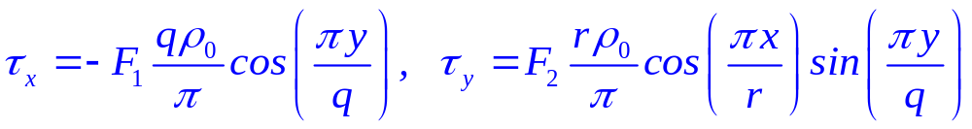
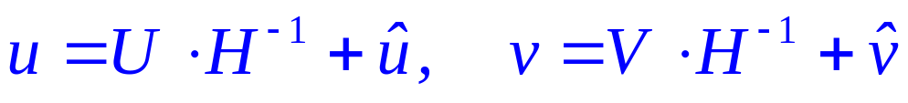
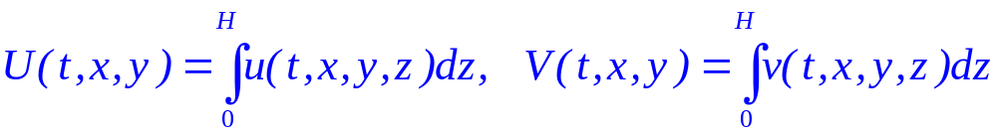
Дополнительные упрощения:
Аналитические решения упрощенной модели
Горизонтальные компоненты скорости ищутся в виде:

Slide 7
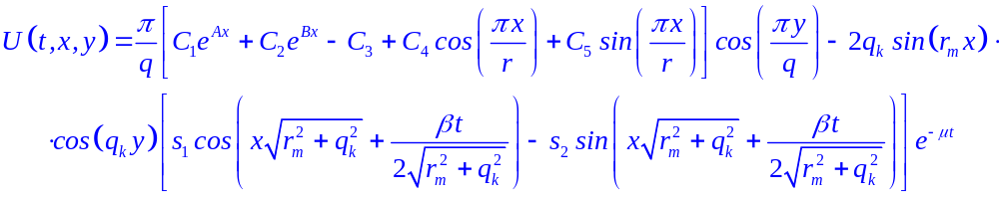
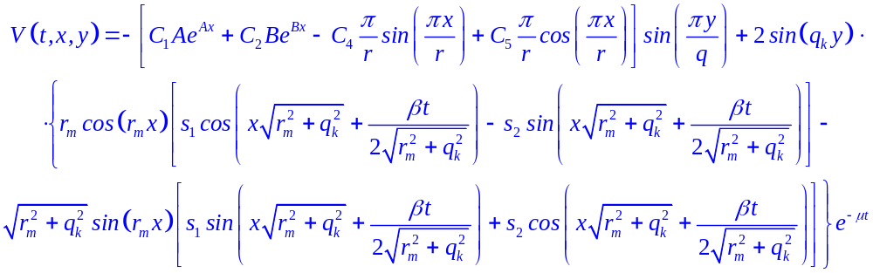
Баротропная компонента:
Аналитические решения упрощенной модели

Slide 8
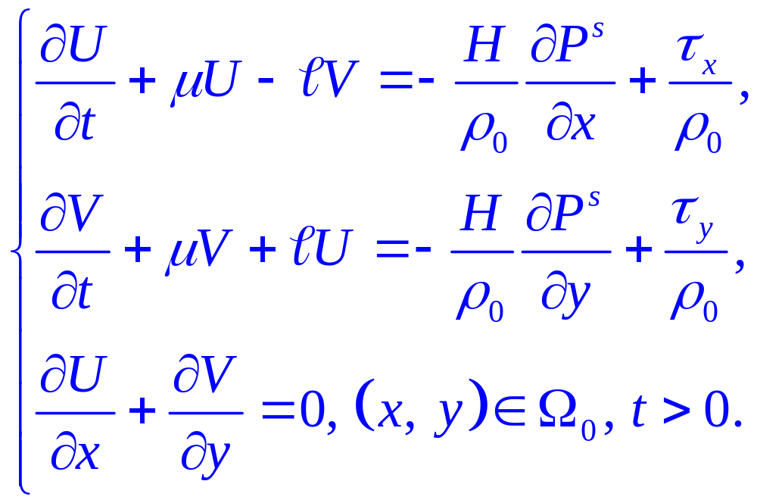
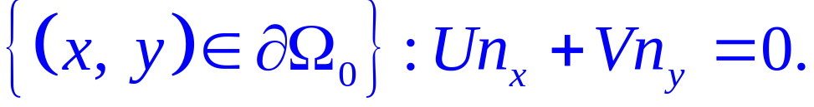
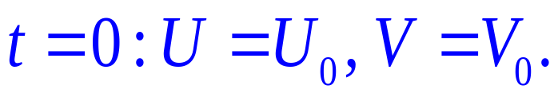
Задача для баротропной компоненты:
Разностная схема для баротропной компоненты скорости

Slide 9
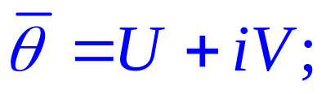
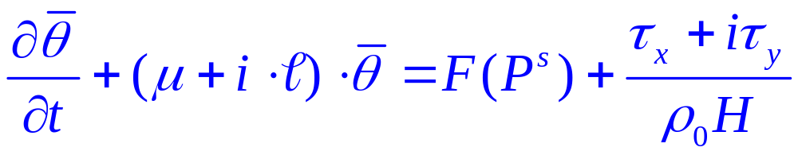
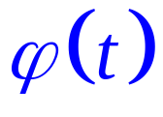
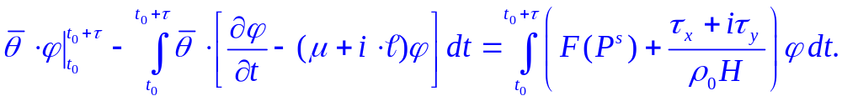
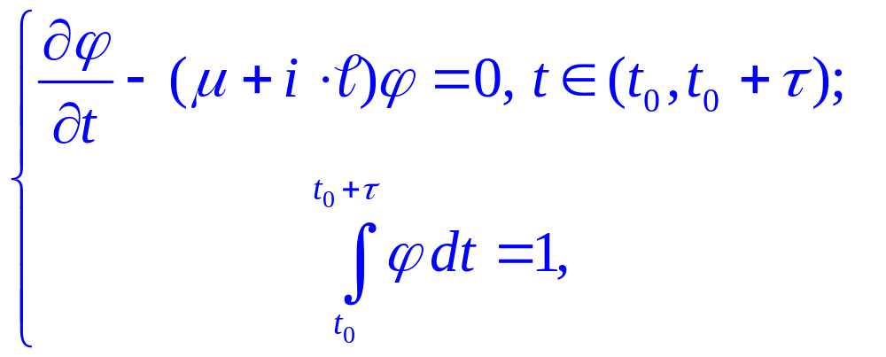
1. АППРОКСИМАЦИЯ ПО ВРЕМЕНИ
Разностная схема для баротропной компоненты скорости
Вводится комплексная скорость:
Полученное уравнение умножается на тестовую функцию
и интегрируется
Тестовая функция выбирается как решение следующей задачи:

Slide 10
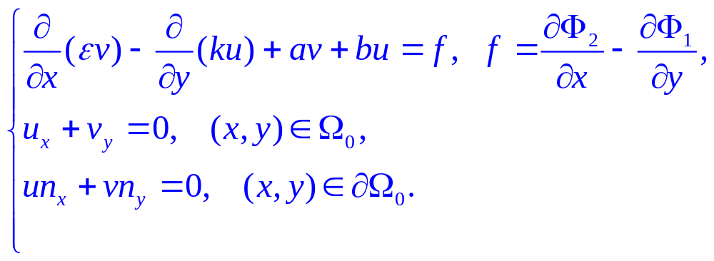


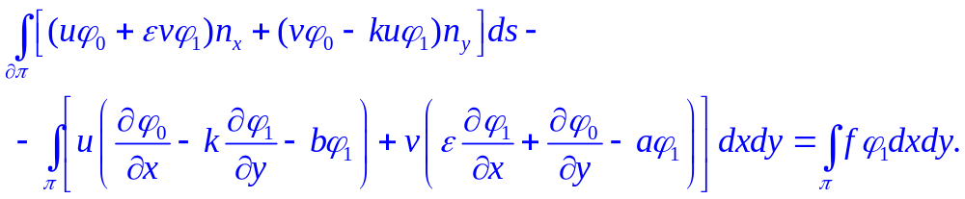
2. АППРОКСИМАЦИЯ ПО ПРОСТРАНСТВЕННЫМ ПЕРЕМЕННЫМ
Разностная схема для баротропной компоненты скорости
1-ое уравнение умножается на тестовую функцию ;
2-ое – на функцию ;
Полученные уравнения складываются и интегрируются

Slide 11
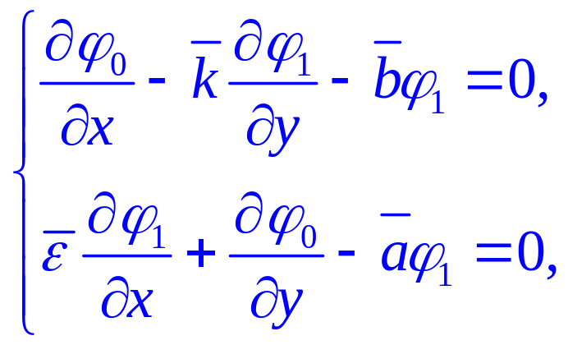
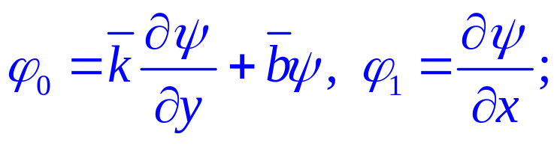
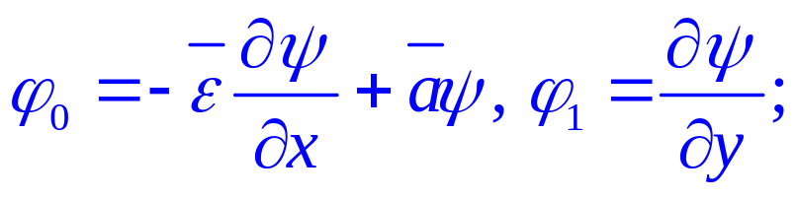
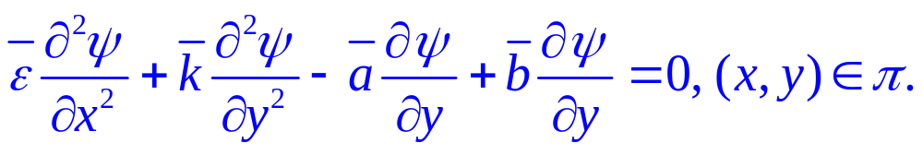
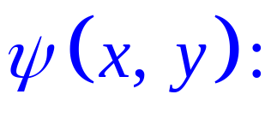
2. АППРОКСИМАЦИЯ ПО ПРОСТРАНСТВЕННЫМ ПЕРЕМЕННЫМ
Разностная схема для баротропной компоненты скорости
Тестовые функции выбираются как решения системы уравнений:
Рассматриваются два варианта выбора тестовых функций:
I: II:
Где

Slide 12
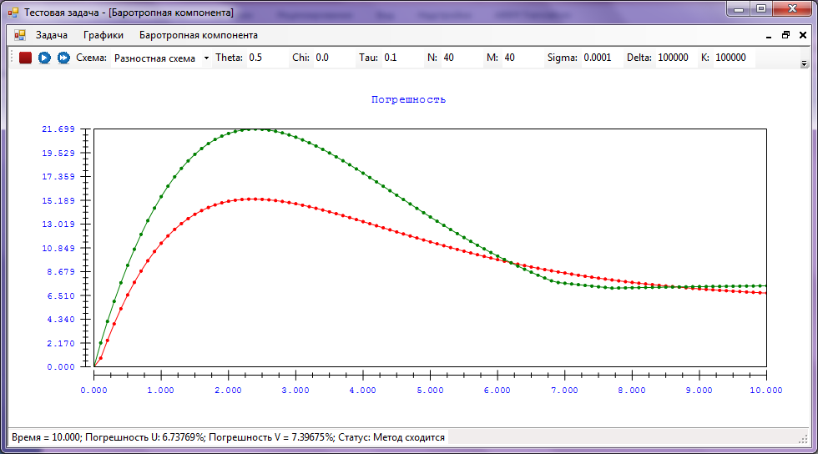
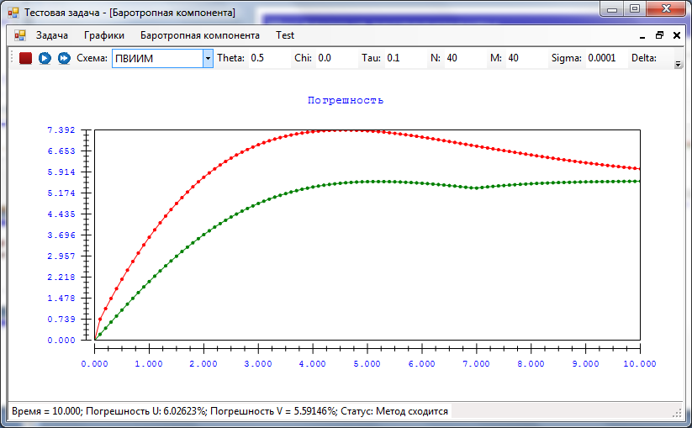
Численные эксперименты, N = 40, M = 40, tau = 0.1

Slide 13
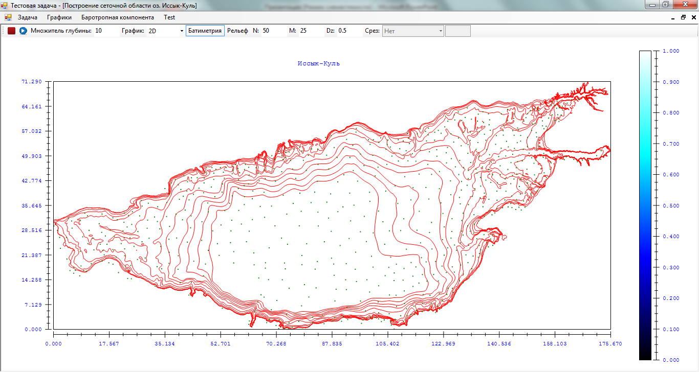
Батиметрия озера Иссык-Куль
Численные эксперименты

Slide 14
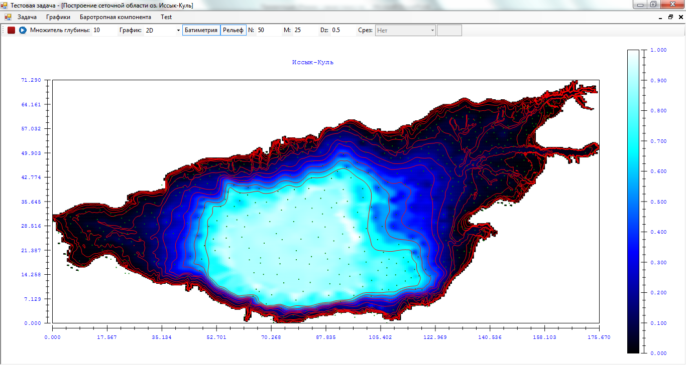
Озеро Иссык-Куль
Рельеф восстановлен методом кригинга
Численные эксперименты

Slide 15
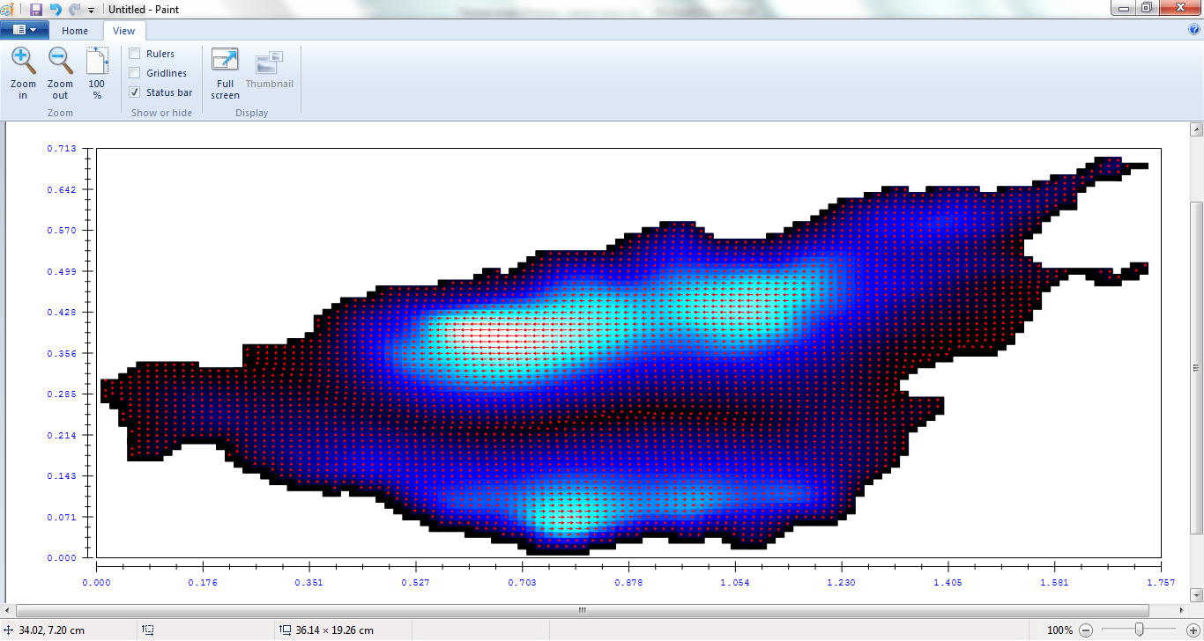
Расчет баротропной компоненты для озера Иссык-Куль
Численные эксперименты

